Slide 1
IRI Nº 131
22 a 26 de janeiro de 2024

Slide 2
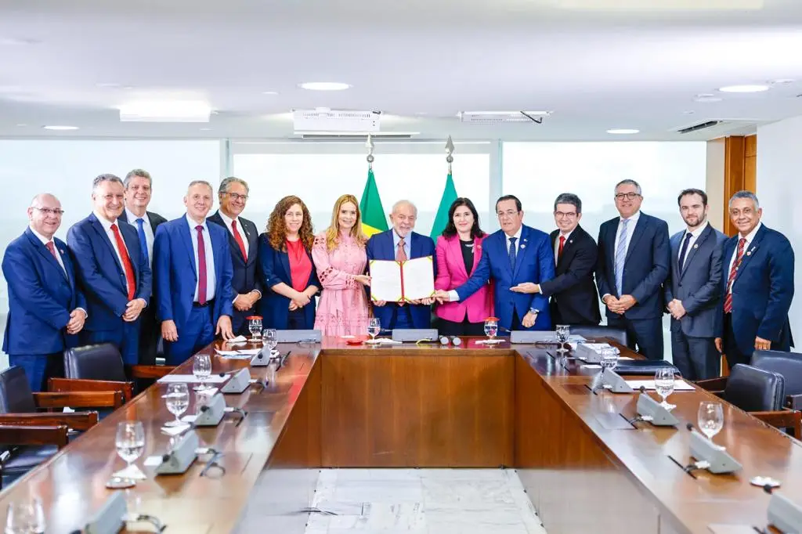
SANÇÃO DA LEI ORÇAMENTÁRIA PARA 2024
Foto: Ricardo Stuckert/PR
Nesta semana o Presidente da República sancionou a lei orçamentária anual (LOA) 2024, que estima a receita e fixa a despesa dos 03 Poderes – Executivo, Legislativo e Judiciário – para o exercício financeiro de 2024

Slide 3





A importância do orçamento público
O orçamento público federal é o instrumento que define a previsão de recursos que serão utilizados para a formulação de políticas públicas e ações governamentais durante o ano, considerando a previsão de receitas a serem arrecadadas.
Além disso, a LOA também projeta parâmetros macroeconômicos, define metas para a política fiscal, recursos para investimentos, dentre outros.
Abaixo destacamos alguns parâmetros formalizados na LOA 2024:
Destaques do orçamento de interesse para o cooperativismo:
O acompanhamento da construção e aprovação da lei orçamentária é uma oportunidade para que se possa ampliar o diálogo e desenvolver parcerias com os órgãos públicos, visando prioridades setoriais, tais como:
Assegurar recursos para subsidiar políticas de financiamento de crédito e seguro rural;
R$ 5.5 tri
Receitas totais
Salário mínimo
nacional
R$ 1.412,00
R$ 1,7 tri
Refinanciamento da dívida
Programa de aceleração do crescimento;
R$ 2,3 tri
Orçamento fiscal
R$ 73,2 bi
Recursos destinados à saúde, com ampliação da telessaúde e atenção primária à saúde
Investimentos
R$ 11 bi
Emendas parlamentares de comissão
*proposta original era de R$ 16,6 bi e foi vetada
Políticas de incentivo à conectividade rural
R$ 25 bi
Emendas individuais obrigatórias
Incentivo para a produção e distribuição de energia limpa
R$ 11,3 bi
Emendas de bancadas

Slide 4

O orçamento e as eleições municipais
O Fundo Especial de Financiamento de Campanha, popularmente conhecido como Fundo Eleitoral, é uma fonte de recursos públicos destinada a financiar as campanhas políticas no Brasil.
Criado em 2017, seu objetivo é reduzir a dependência dos candidatos em relação a doações privadas, buscando assim maior transparência e equidade no processo eleitoral.
Por se tratar de destinação orçamentária, os valores a serem liberados através do fundo eleitoral dependem de previsão na LOA que, em 2024, manteve o valor de R$ 4,9 bilhões de reais, a exemplo da previsão orçamentária das eleições de 2022.
Os valores aprovados na LOA para o fundo eleitoral serão destinados ao custeio de campanhas eleitorais municipais que acontecem neste ano.
Como se dá a distribuição do fundo eleitoral?
As regras de distribuição do fundo eleitoral são definidas pelo Tribunal Superior Eleitoral (TSE), tomando por base o número de parlamentares de cada partido, conforme diretrizes legais dadas pela Lei n. 13.487/2017:
2% entre todos os partidos registrados no TSE;
35% dividido na proporção de votos válidos na eleição para deputados federais;
48% na proporção das bancadas no ano da eleição;
15% na proporção dos representantes do Senado.
Nesta semana o TSE realiza audiência pública para sobre as
resoluções das eleições 2024, discutindo temas, dentre os quais,
requisitos para a distribuição do fundo eleitoral
Acesse aqui: Audiências Públicas TSE – Eleições 2024

